Slide 1


I.S.A.E
UNIVERSIDAD
MATERIA : PROGRAMACION 5
Tema: Tutorial Nº5
NeatBeans
MAGISTER
Profesor. Teobaldo Smith
Presentado por : Geovany A Guerra
C.I.P: 4 – 718 – 53
Nivel: Licenciatura. Sistemas Informáticos
Año: 2012
Domingo | Lunes | Martes | Miercoles | Jueves | Viernes | Sabado
DIA
PROGRAMACION
ACTIVIDAD EN CASA
Ene
Feb
Mar
Abr
May
Jun
Jul
Ago
Sep
Oct
Nov
Dic.

Slide 2

TODO SOBRE NEATBEANS
SERVICIOS DE WEB descargar videos
TUTORIAL Nº 5
EJEMPLO

Slide 3

TABLA DE CONTENIDO
PRESENTACION
INDICE
Web You Tube
1ª Explicacion
2ª Explicacion
Curso Nº 10
Concatenacion
Printl
Valores
Objetos
INVESTIGACION
EJEMPLOS
GLOSARIO “escrito”
ILUSTRACIONES
CONCLUSION
BIBLIOGRAFIA
INFOGRAFIA
While- Else- Numbers, Case y otros usados en VB

Slide 4
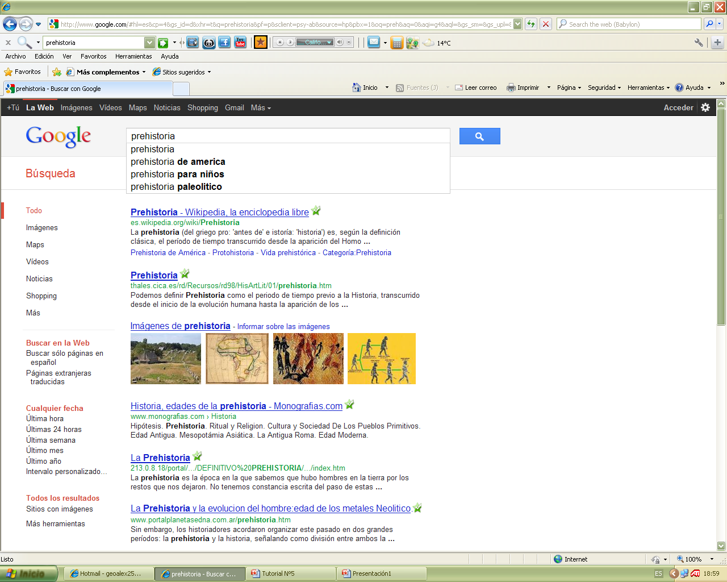
ESTA ES LA PRIMERA DIRECCION QUE DEBES PONER PARA BUSCAR TU CURSO Nº 10
Google “Prehistoria”

Slide 5
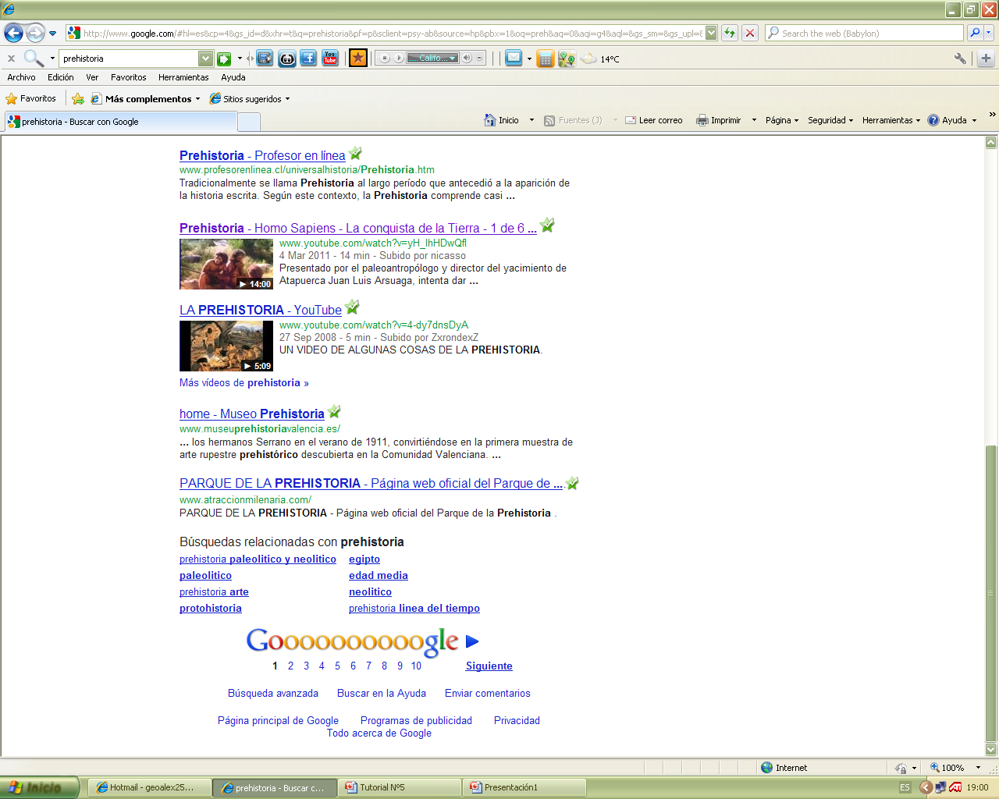

Slide 6
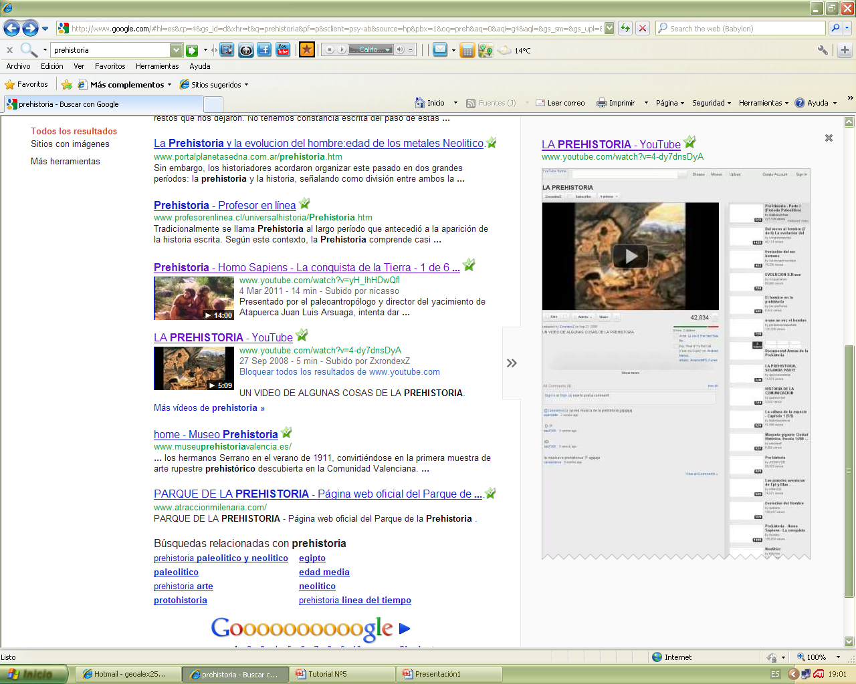

Slide 7
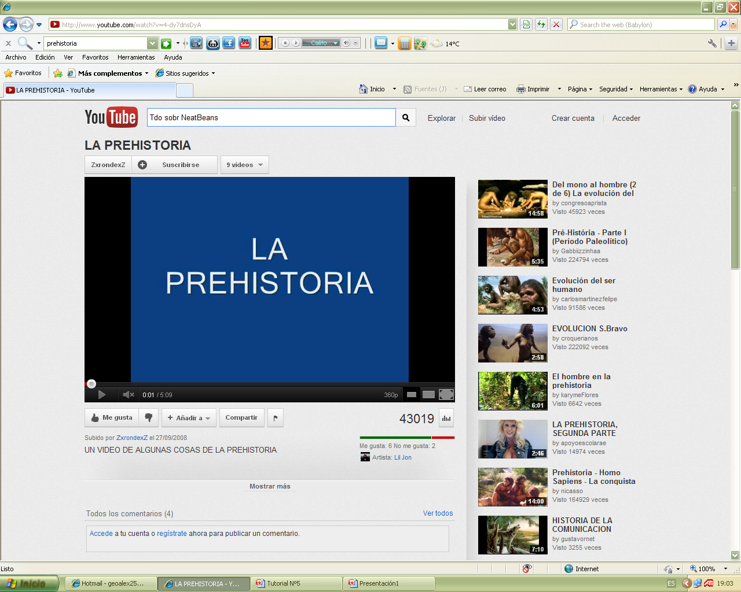
Solo debes anotar esta direccion para buscar
TODO SOBRE NEATBEANS

Slide 8
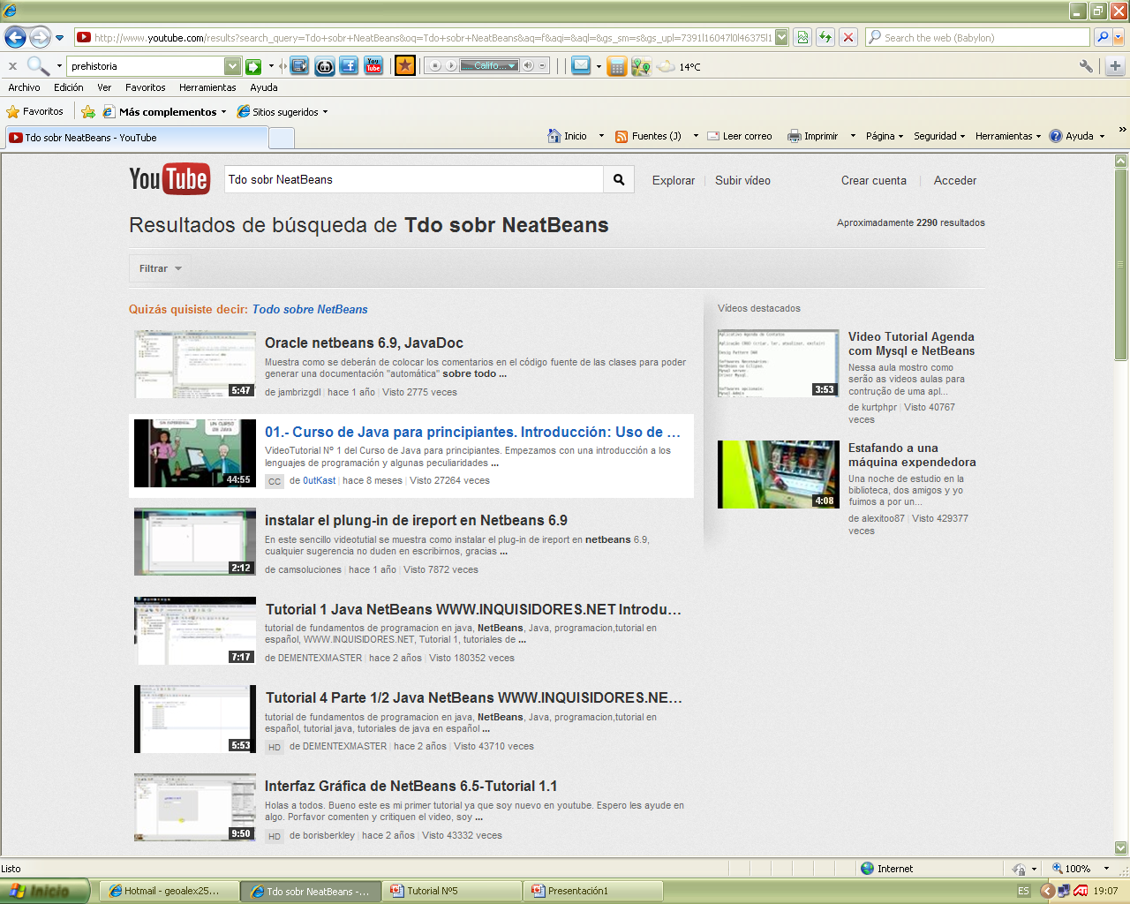

Slide 9
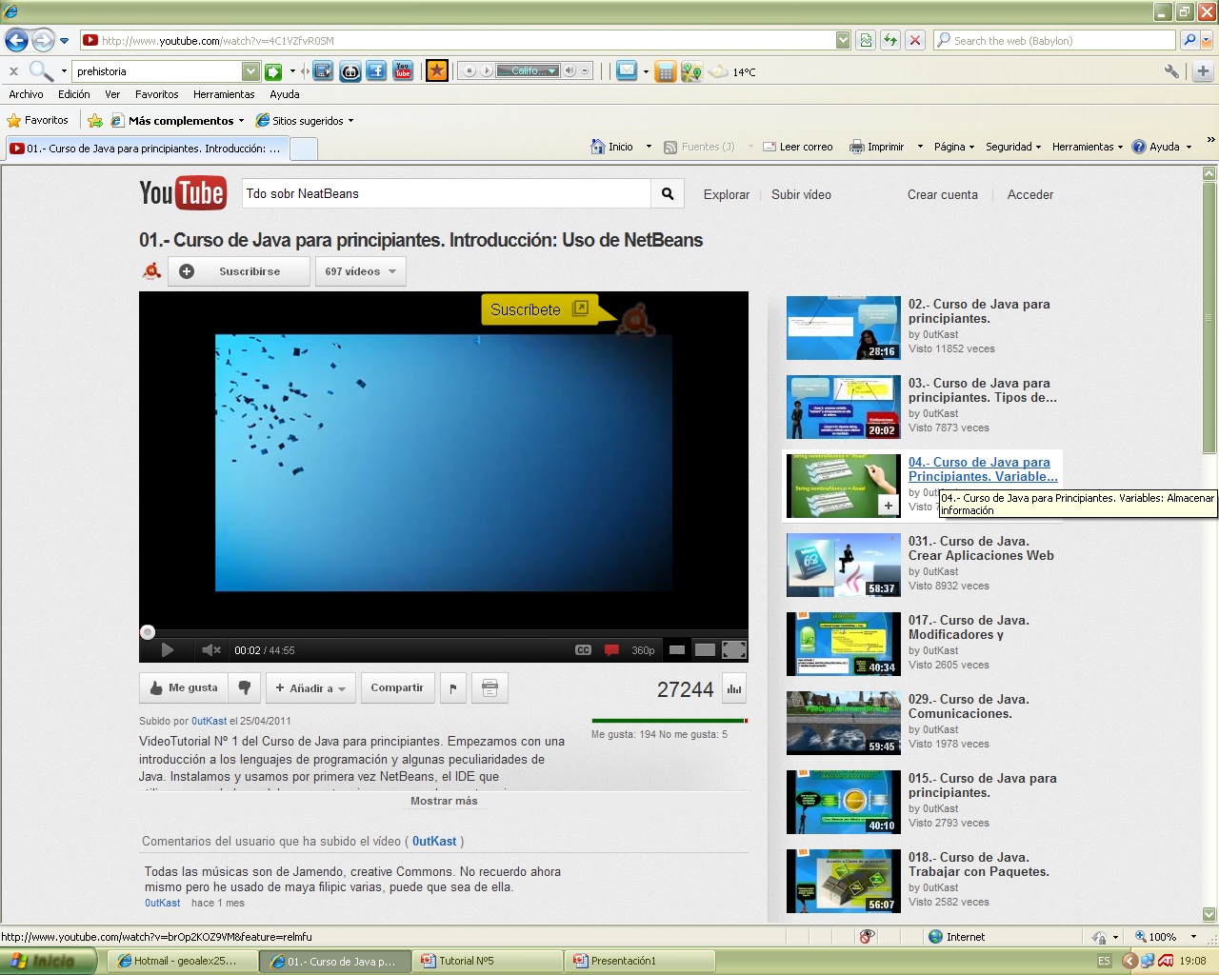

Slide 10
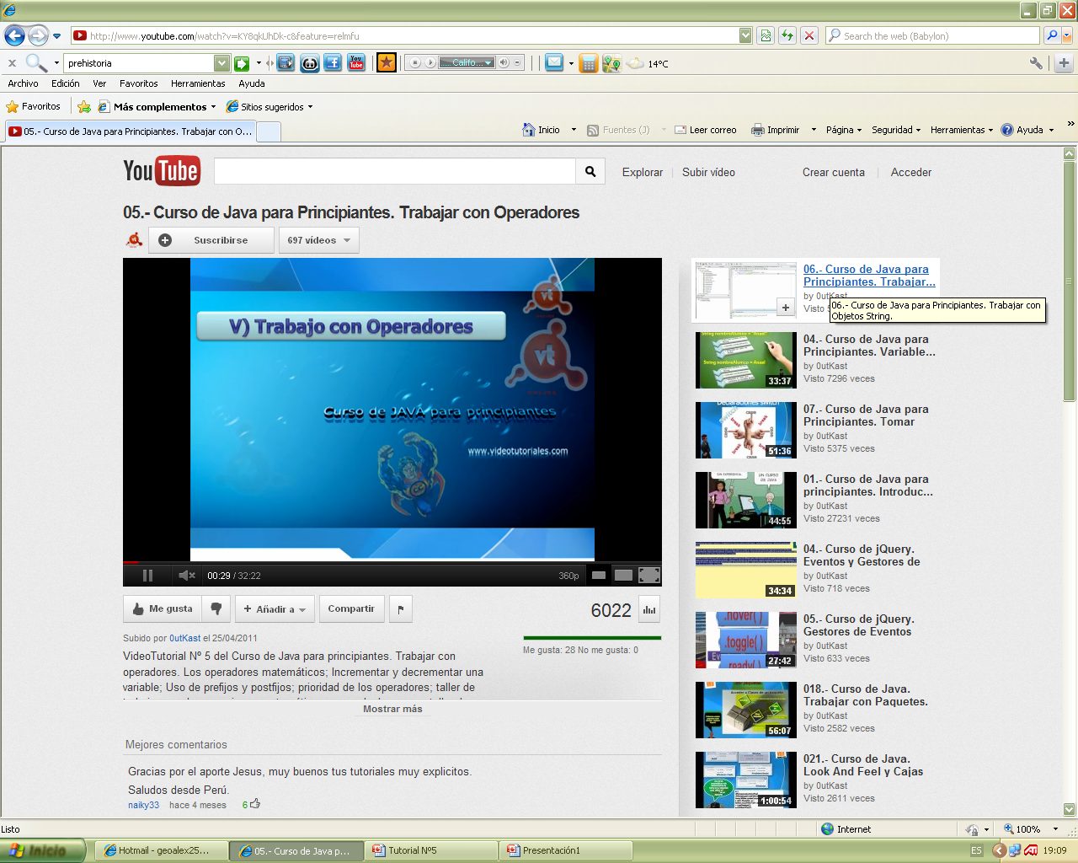

Slide 11
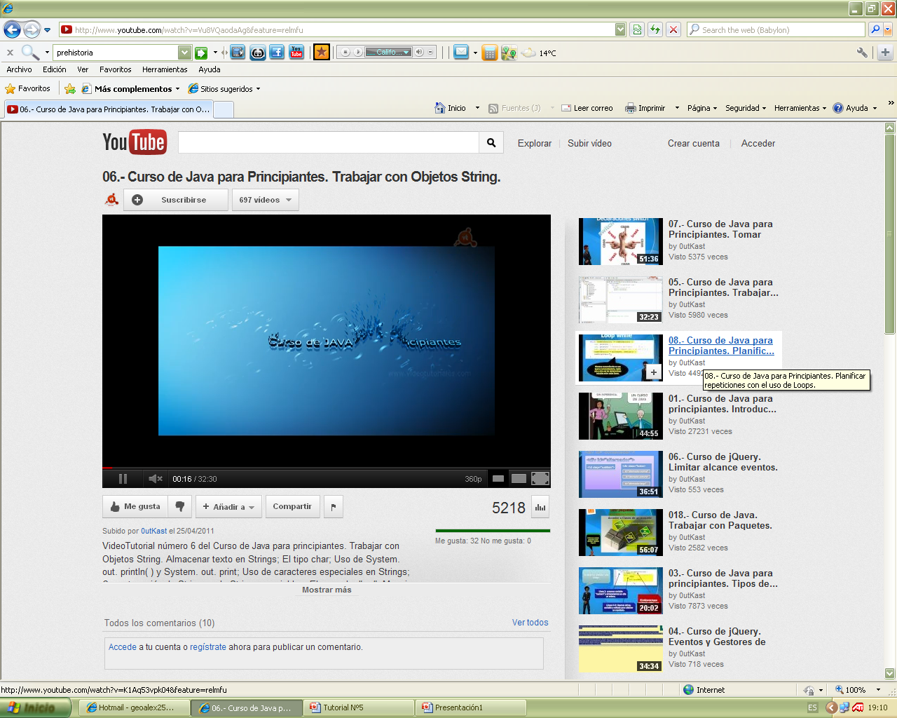

Slide 12
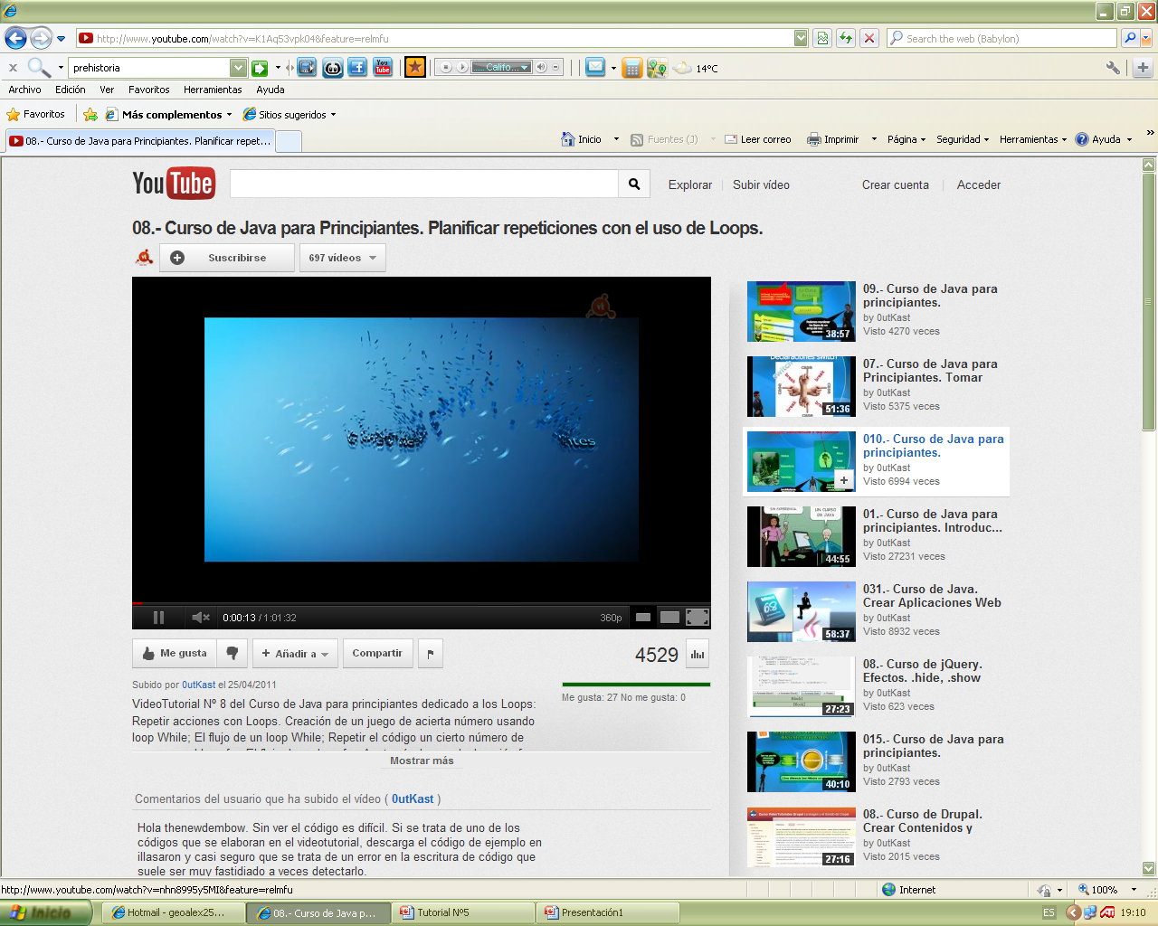

Slide 13
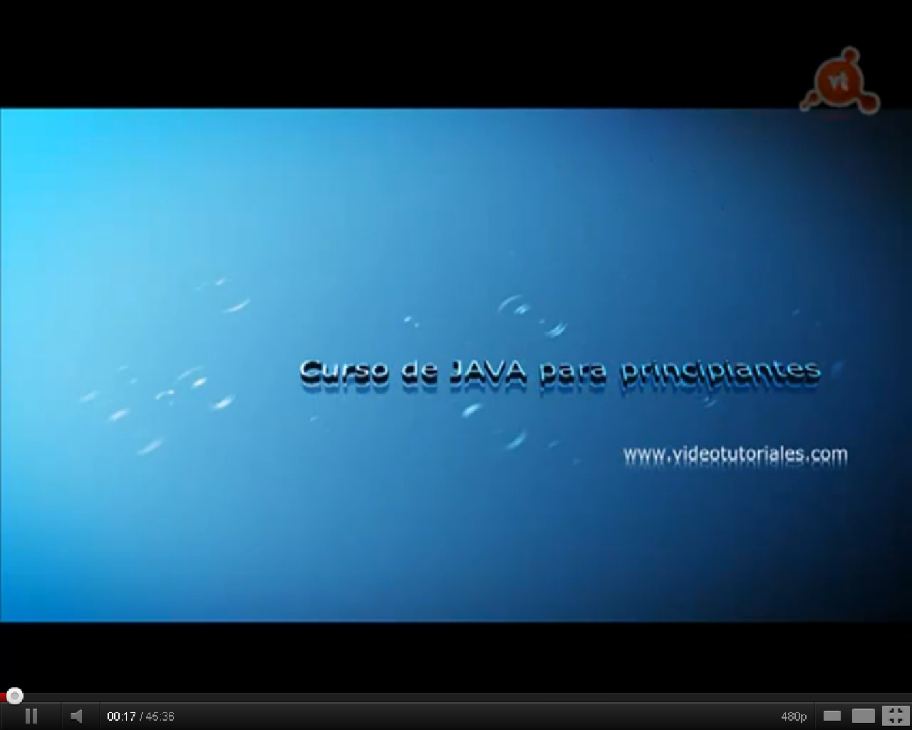

Slide 14
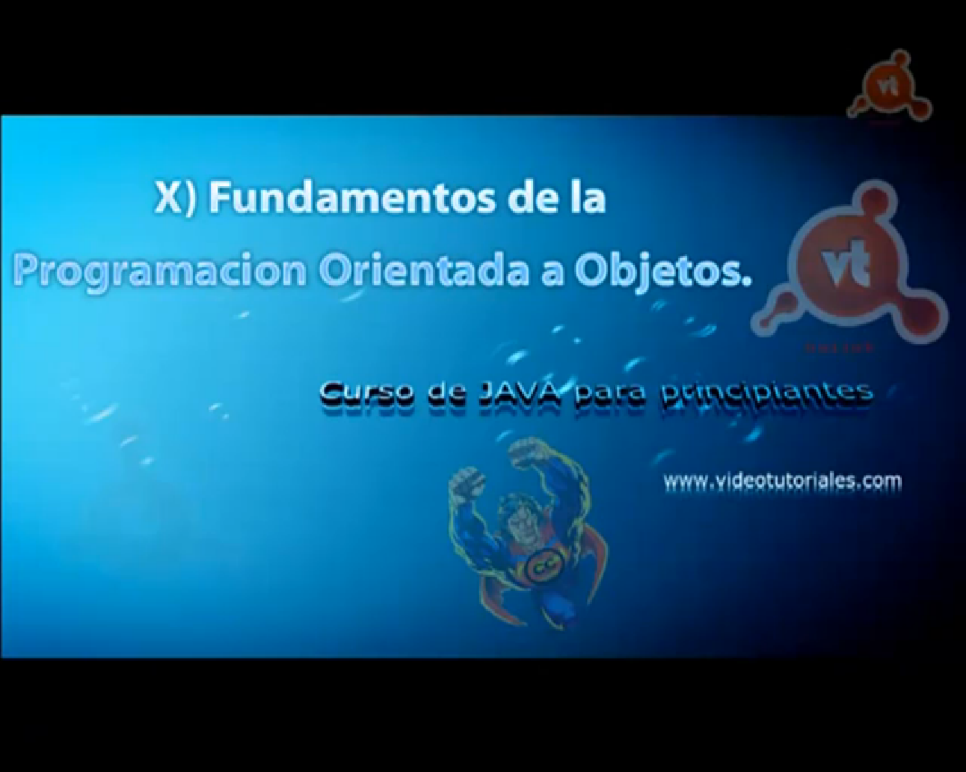

Slide 15
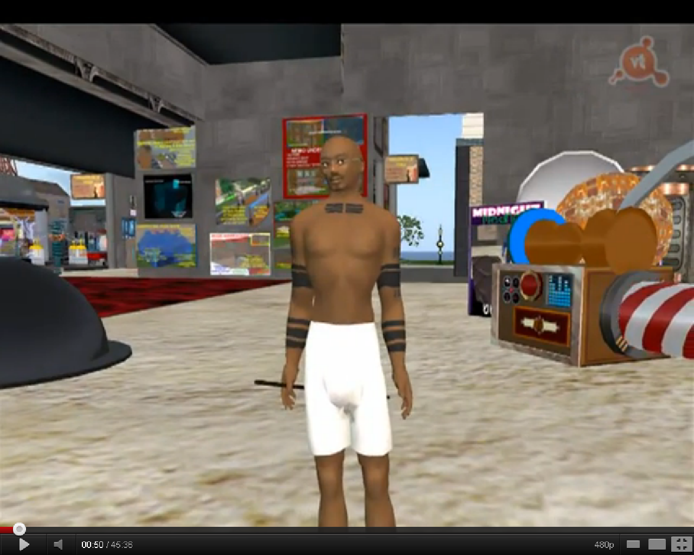

Slide 16
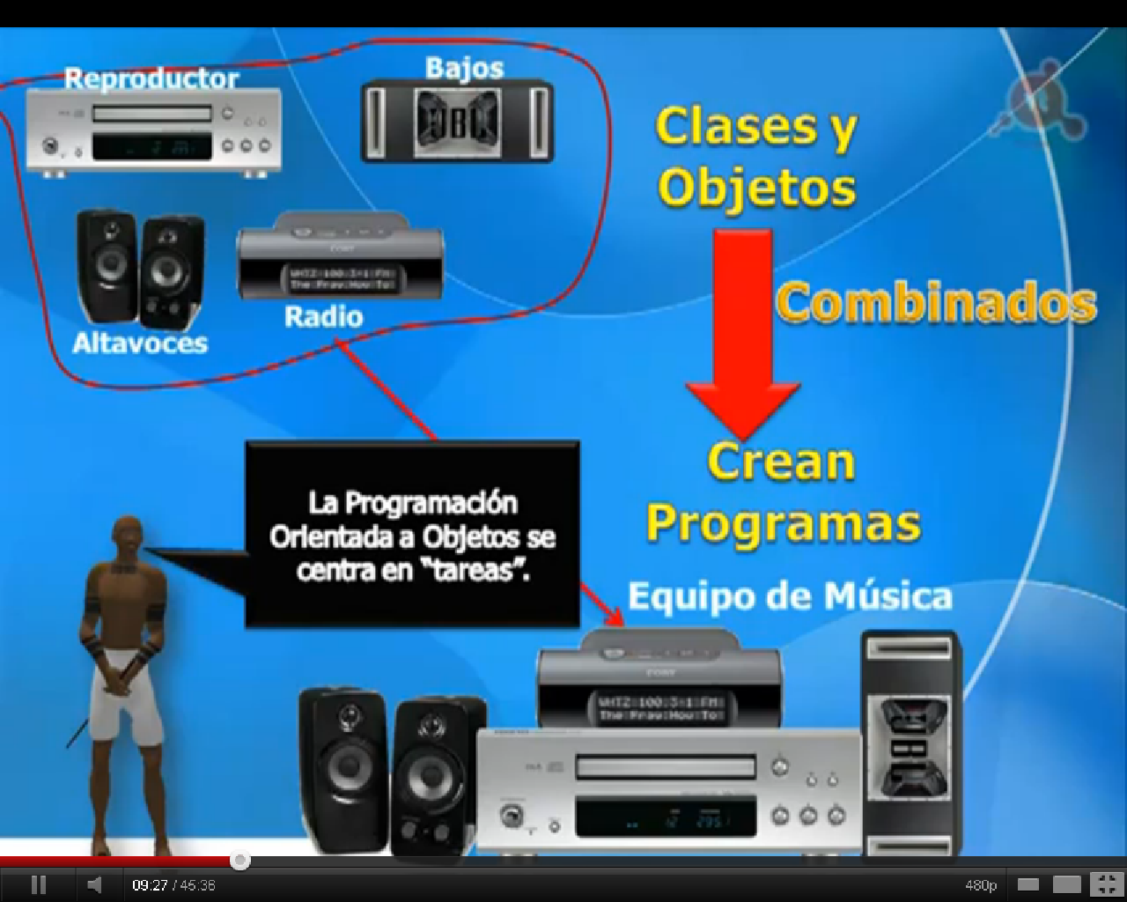

Slide 17
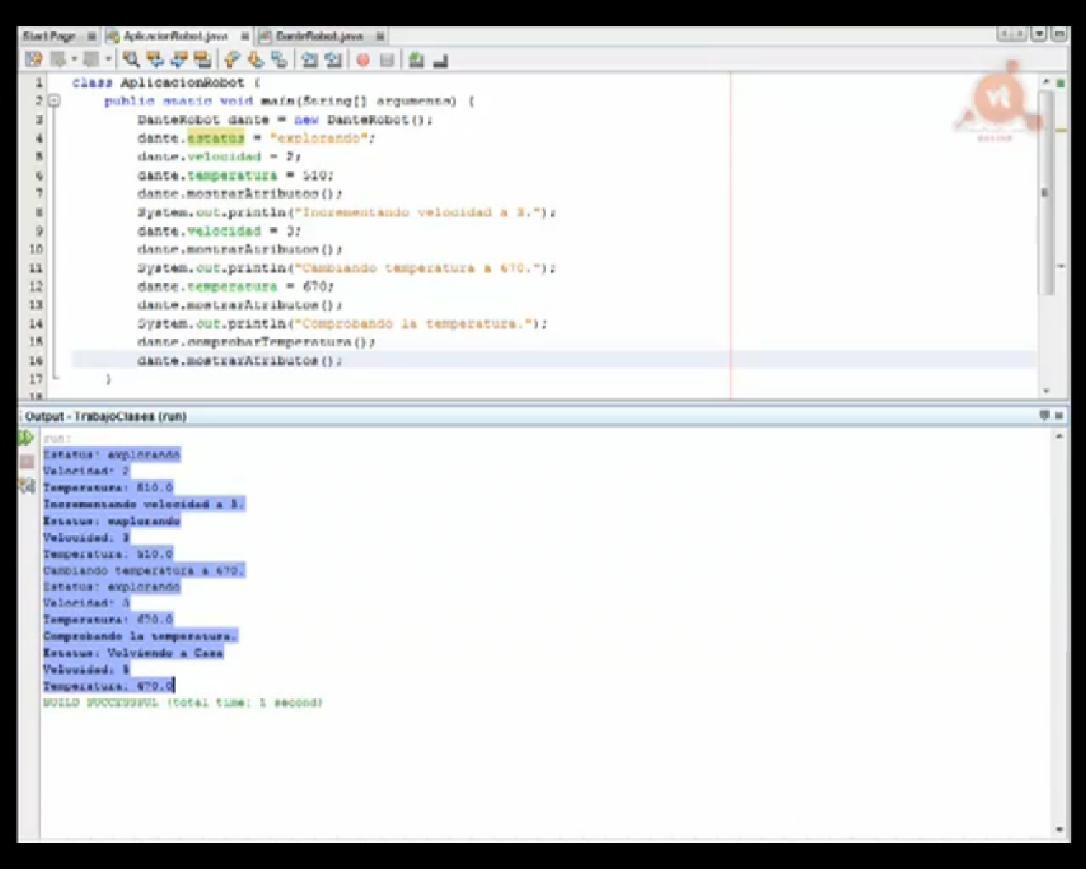

Slide 18
SOLO ESPERO TE AYUDE ESTA GUIA
GRACIAS
4 – 718 – 53
TE ENVIO EL MIO COMO EJEMPLO

